Slide 1

Awake Run 2C
Beam Lines
Frédéric Galleazzi EN/ACE/INT
03/07/2024

Slide 2
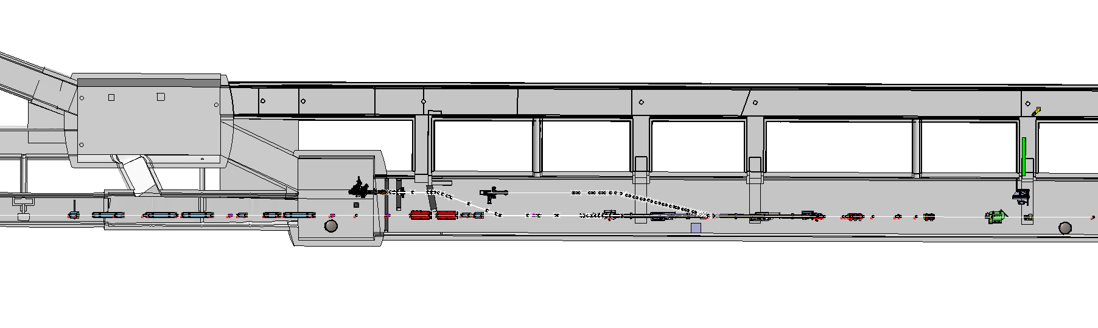
Awake Run 2C – Proton and Electron Beam Lines
Awake Area :
TSG4
TCV4
TSG42
TSG43
TSG44
TSG45
TT42
TT43
TCC4
TT41
TT41
Proton Beam Line
TT44
e- Beam Line 1
TT45
e- Beam Line 2
TT41
Proton Beam Line

Slide 3
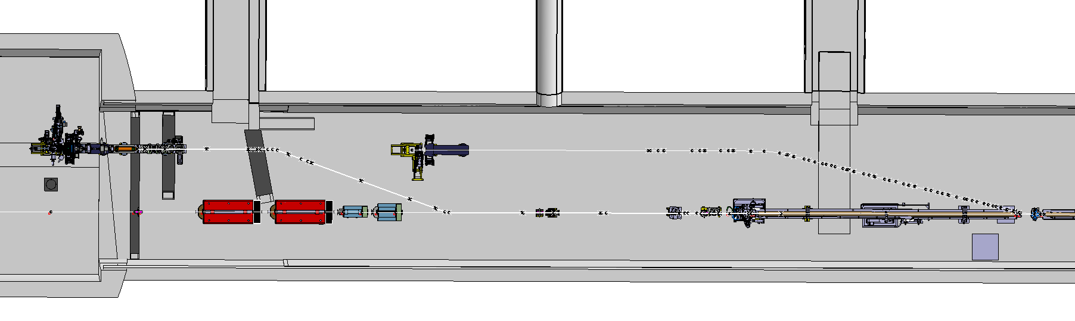
Awake Run 2C – Proton and Electron Beam Lines
TCC4 Area :
TSG42
TSG43
e- Source 1
e- Source 2
TCC4
TT44
e- Beam Line 1
TT41
Proton Beam Line
TT45
e- Beam Line 2
TT41
Proton Beam Line

Slide 4
Awake Run 2C – Proton and Electron Beam Lines
Proton Beam Line : TT41
TSG4
TCV4
TSG42
TSG43
TSG44
TSG45
TT42
TT43
TCC4
TT41
TT41
Proton Beam Line
TT41 – New Periods to be defined
TT41
Proton Beam Line
Ligne TT41 : même nom, il faudra juste redéfinir les nouvelles périodes en fonction des nouveaux équipements.

Slide 5
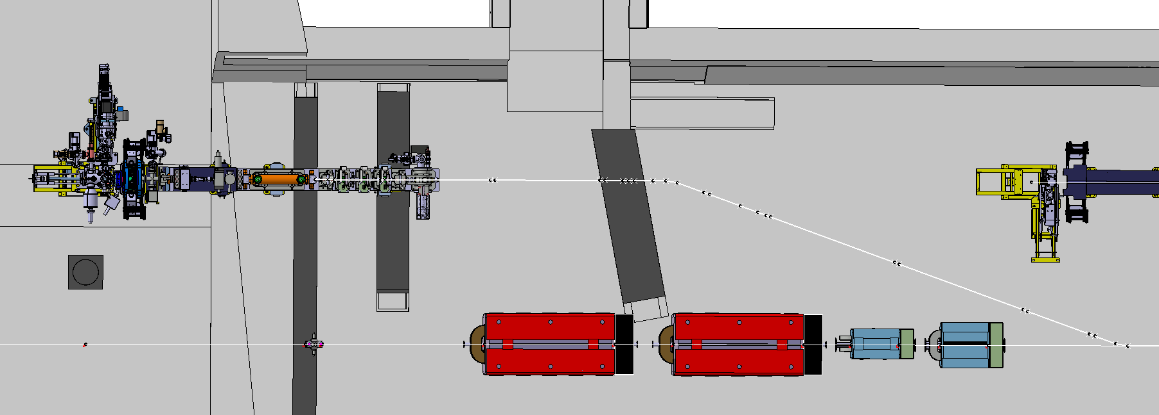
Awake Run 2C – Proton and Electron Beam Lines
Ligne TT44 : Nouvelle ligne e- (1), en gardant la même «échelle» que la ligne TT43 et la même convention (nouvelle période à chaque dipôle), il y aura 2 périodes : Photo-injecteur => Dipôle 1, puis Dipôle 1 => Dipôle 2 , ensuite on est sur la ligne TT41.
Electron Beam Line 1 : TT44
TCC4
TSG42
e- Source 1
e- Source 2
TT44
e- Beam Line 1
TT44 – 440100-410xxx
Photo Injector 1
TT44 – 440000-440100
TT41
Proton Beam Line
TT41
Proton Beam Line

Slide 6
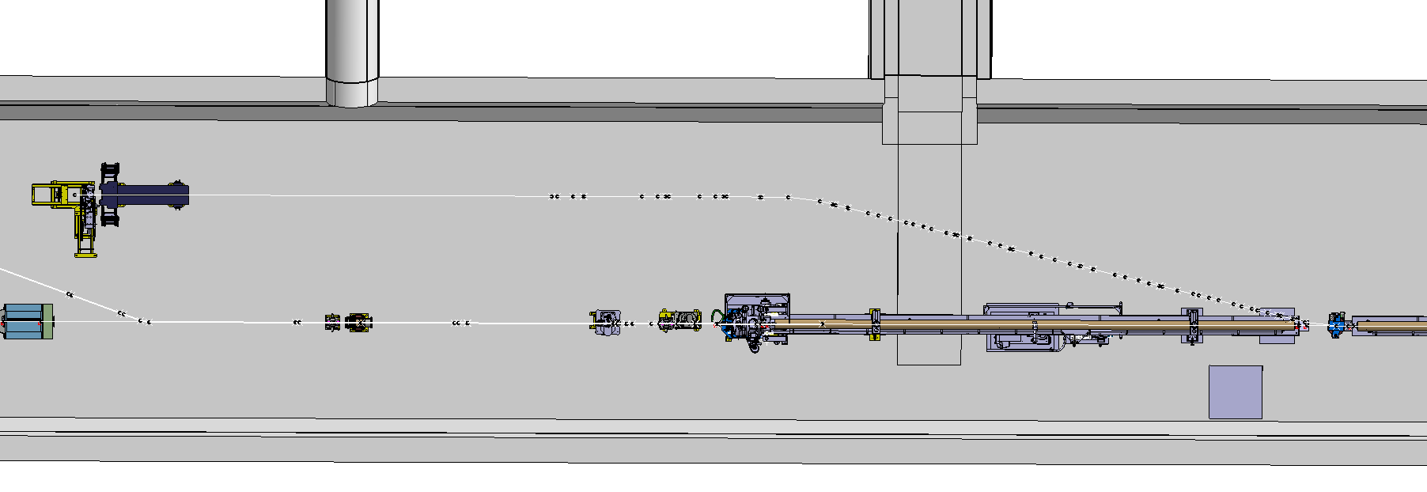
Awake Run 2C – Proton and Electron Beam Lines
Ligne TT45 : Nouvelle ligne e- (2), en gardant la même « échelle » que la ligne TT43 et la même convention (nouvelle période à chaque dipôle), nous avons un souci. Les périodes théoriques font plus de 10m, et avec l’échelle existante la numérotation dépasse le chiffre 99 qui est le chiffre maximum… Il faudra discuter pour voir comment solutionner ce problème.
Electron Beam Line 2 : TT45
TSG43
Photo Injector 2
TT45 – Part 1
TT45
e- Beam Line 2
TT45 – Part 2
e- Source 2
TT41
Proton Beam Line
Plasma-Cell 1
TT41
Proton Beam Line
Plasma-Cell 2
TCC4
TT44
e- Beam Line 1

Slide 7
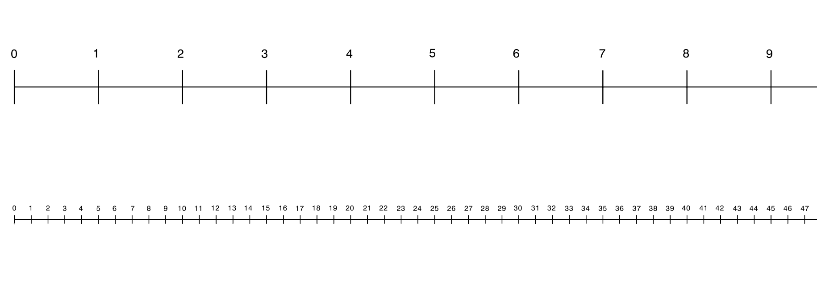
Awake Run 2C – Proton and Electron Beam Lines
Scales for Functional Positions :
TT41 Scale
0,5 m
TT42 and TT43 Existing Scale
0,1 m

Slide 8
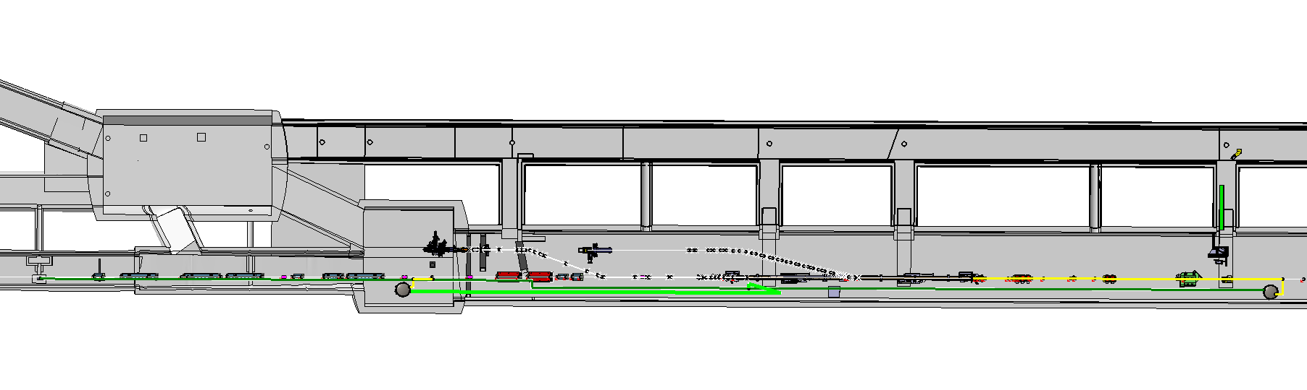
Awake Run 2C – Laser Beam Lines
Pour les lignes Laser, je ne comprends pas très bien le concept. Sur le modèle il y aurait une ligne depuis la salle Laser jusqu’au Compresseur 2. Une ligne du Compresseur 2 vers TT41 remontant ensuite vers la Plasma Cell 2. Deux lignes de jonction entre la ligne TT43 (Laser Room / Compresseur 2) et le Compresseur 1… ? Il faudra me réexpliquer le procédé parce que pour le moment ce n’est pas très explicit pour moi.
Awake Area :
TSG4
TCV4
Laser Room
TSG42
TSG43
TSG44
TSG45
TT42
TT43
TCC4
TT41
Compressor 1
Compressor 2

